Slide 1
고대시대부터 현대시대까지 정치의 변화
2조
최경안

Slide 2
INDEX
선사시대
고대시대
중세시대
근세시대
근현대시대

Slide 3
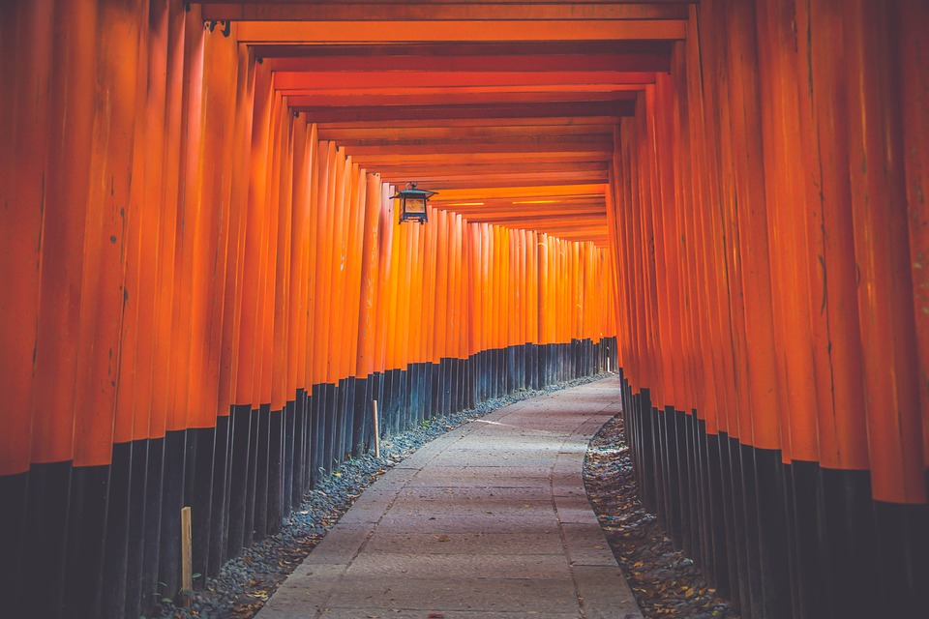
선사시대

Slide 4
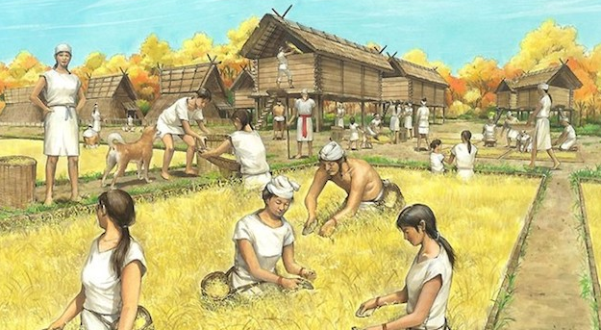
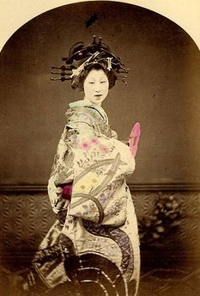
야요이 시대

Slide 5
고대시대

Slide 6
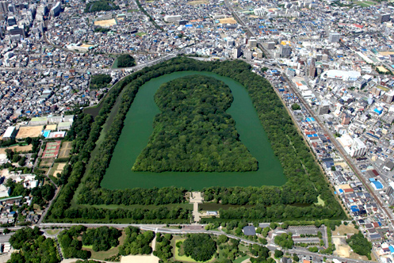
고훈 시대

Slide 7
나라시대

Slide 8
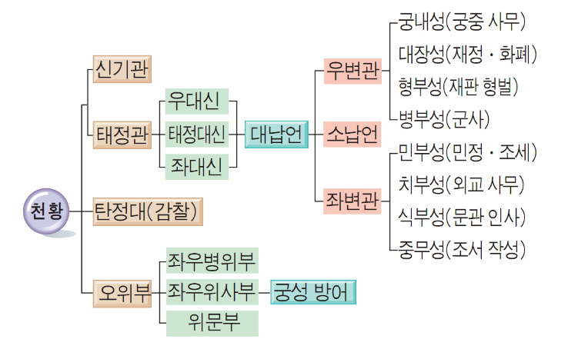
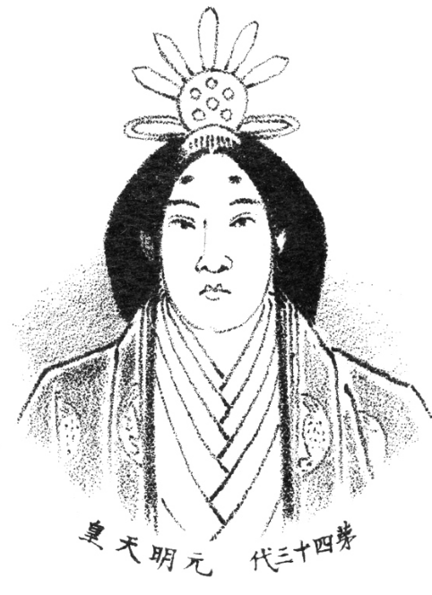
나호야마 동릉

Slide 9
헤이안 시대

Slide 10
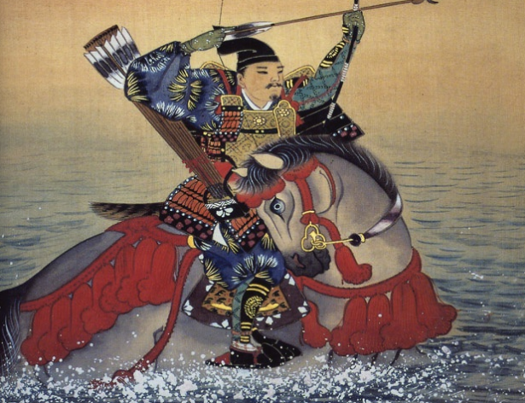
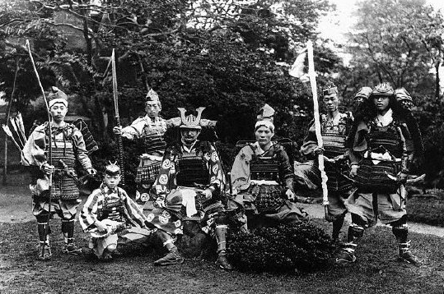

Slide 11
가마쿠라 시대

Slide 13
에도시대

Slide 14
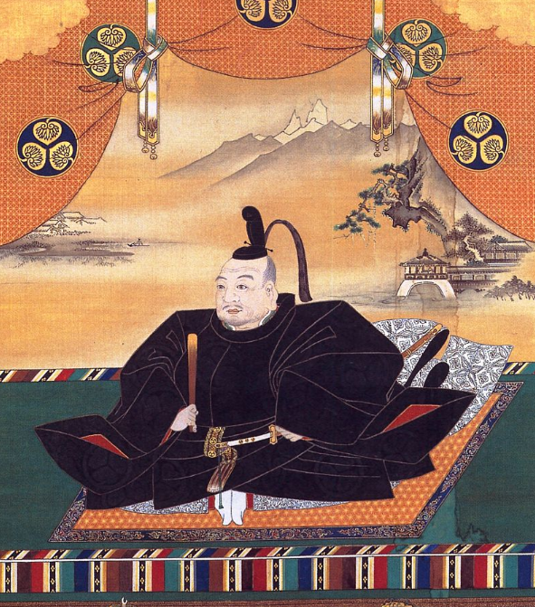

Slide 15
메이지 시대

Slide 16
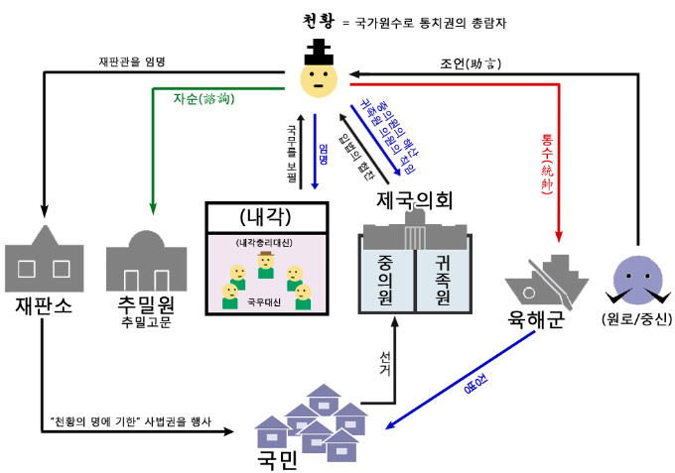
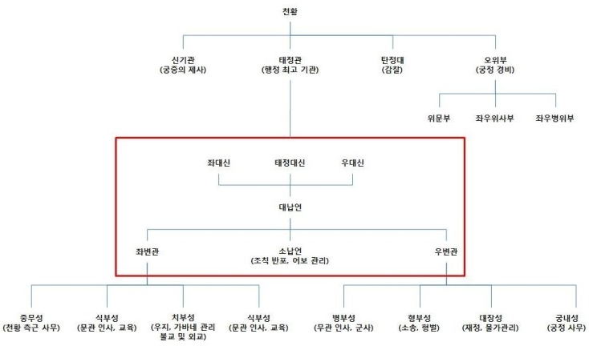

Slide 17
헤이세이 시대

Slide 18
